Slide 1
Yapay Sinir Ağları Proje Sunumu Zoo Dataset
Muhammed Furkan Ardıç
201213073

Slide 2
Projenin Amacı
Zoo veri seti kullanılarak çeşitli hayvanların tüy, yumurta, süt, uçma yeteneği, yüzme yeteneği, avcılık, dişli olma, omurga olma, solunum, zehirli olma gibi faktörler değerlendirilerek çeşitli sınıflandırma algoritmaları ile bu hayvanların sınıflandırılması amaçlanmaktadır.
Sınıf değerleri; memeliler, kuşlar, sürüngenler, balıklar, amfibiler, böcekler, diğer omurgasızlar olarak belirlenmiştir.
Projede kullanılan algoritmalar:
K* (Kstar)
Random Forest
Naive Bayes
Logistic Regression
Random Tree

Slide 3
Veri Seti Hakkında Bilgiler
Veri Setimde 101 örnek ve 18 özellik bulunmaktadır. Hayvan sınıflandırması için kullanılan özellikler arasında tüy, yumurta, süt, uçma yeteneği, yüzme yeteneği, avcılık, dişli olma, omurga olma, solunum, zehirli olma gibi faktörler yer almaktadır. Ayrıca, bacak sayısı, kuyruk varlığı, evcil olma durumu gibi özellikler de bulunmaktadır.
Sınıflar:
1. Memeliler (41 tür)
2. Kuşlar (20 tür)
3. Sürüngenler (5 tür)
4. Balıklar (13 tür)
5. Amfibiler (4 tür)
6. Böcekler (8 tür)
7. Diğer omurgasızlar (10 tür)
Veri setindeki bu özellikler, farklı hayvan türlerini sınıflandırmak için kullanılır.

Slide 4
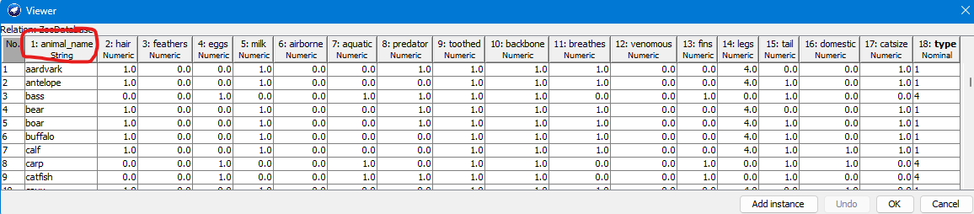
Veri Seti Ön İşlemede Yapılan İşlemler
Veri Setinde ilk olarak ‘animal_name’ adlı niteliğin kaldırılması yapıldı. Bunun sebebi veri setinin sadece sayısal değerlerden oluşmasını sağlamaktır. Sınıf niteliği ise koyu şekilde yazılmış olan ‘type’ niteliğidir ve 1-7 arası değerler alır.

Slide 5
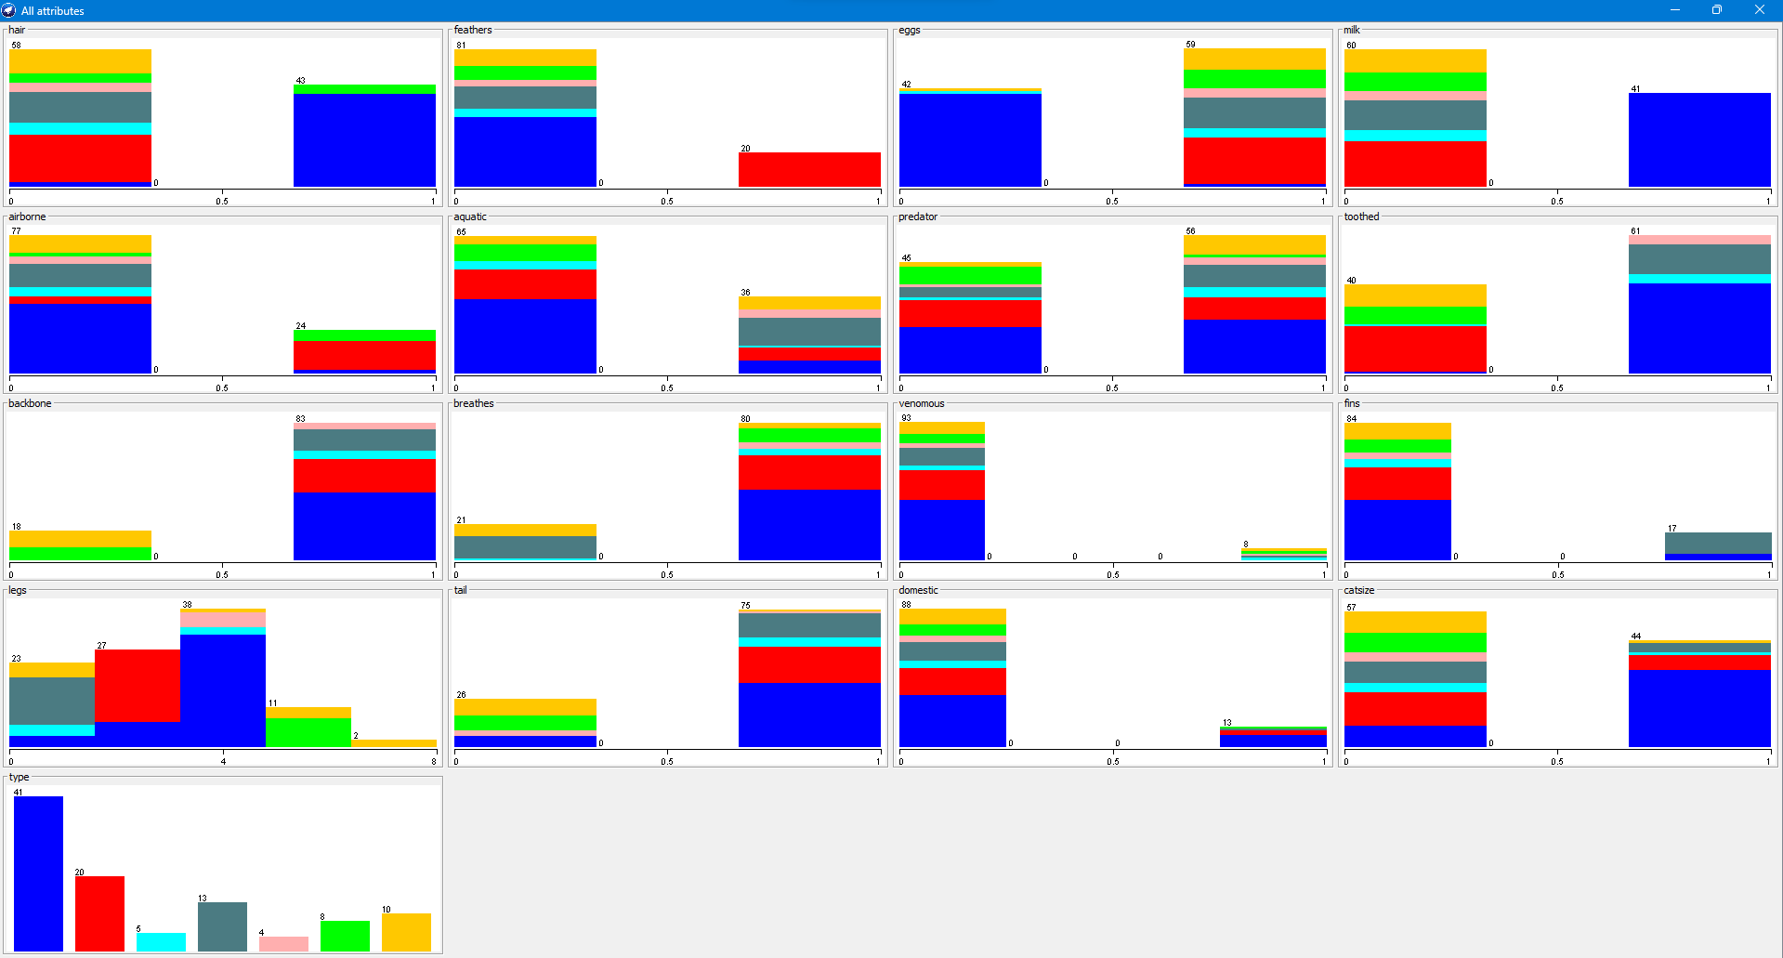
Veri Setindeki Niteliklerin Dağılımı

Slide 6
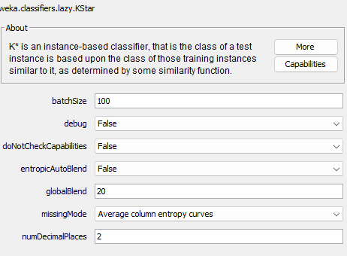
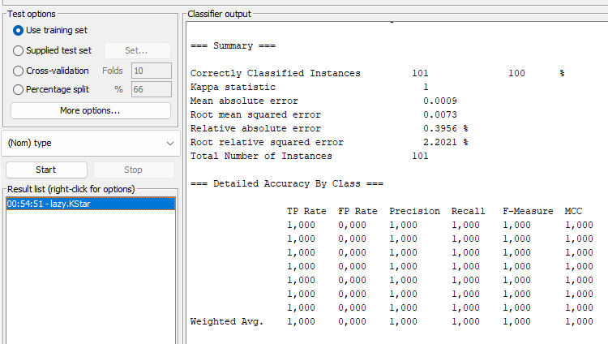
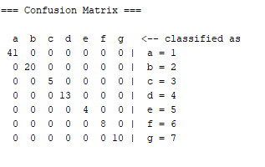
Sınıflandırma İşleminde Kullanılan Algoritmalar
1- KStar (K*) Algoritması: K* bir örnek tabanlı sınıflandırıcıdır; yani, bir test örneğinin sınıfı, benzerlik fonksiyonu tarafından belirlenen eğitim örneklerinin sınıfına dayanır.
Eğitim verisini kullanarak:

Slide 7
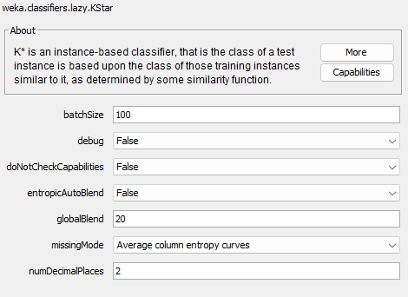
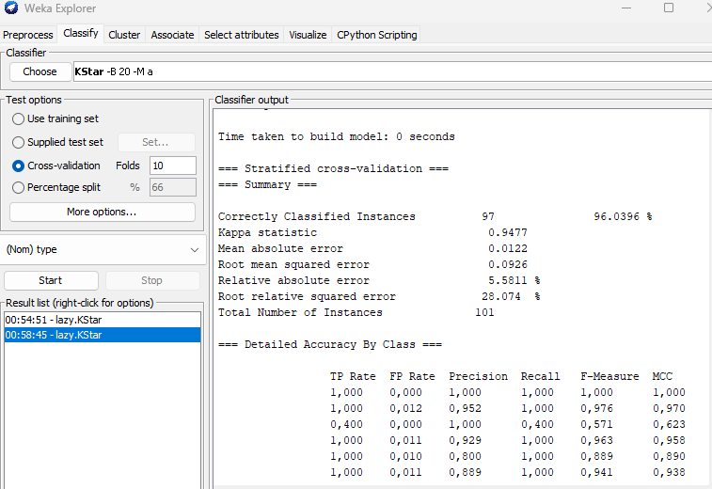
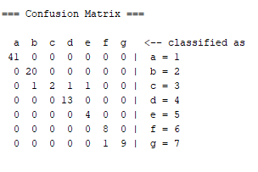
Cross-Validation (10 Folds):

Slide 8
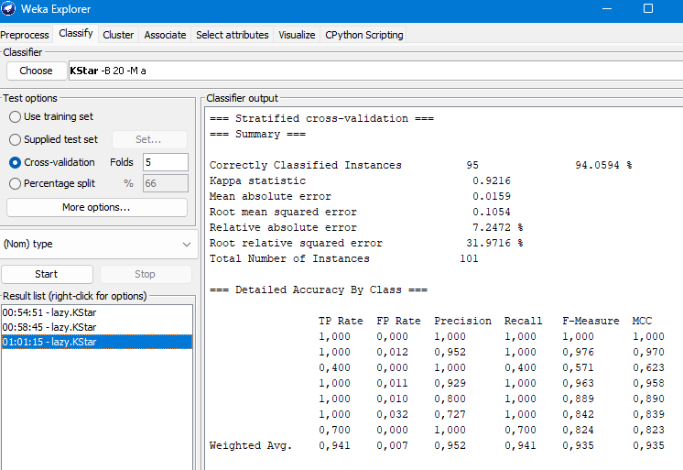
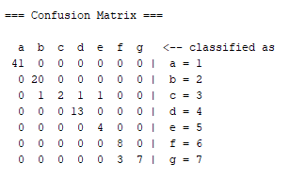
Cross-Validation (5 Folds):

Slide 9
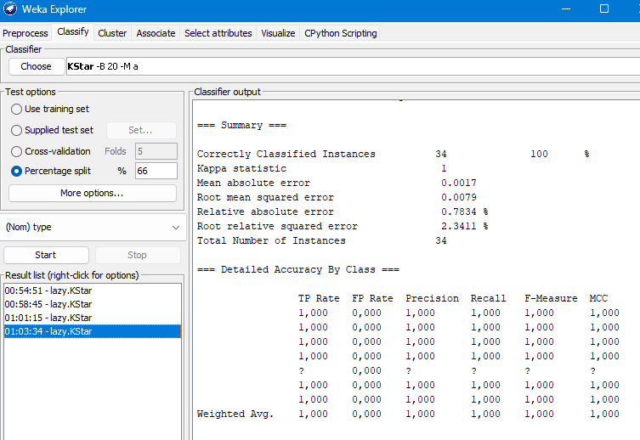
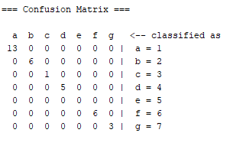
Percentage Split (%66):

Slide 10
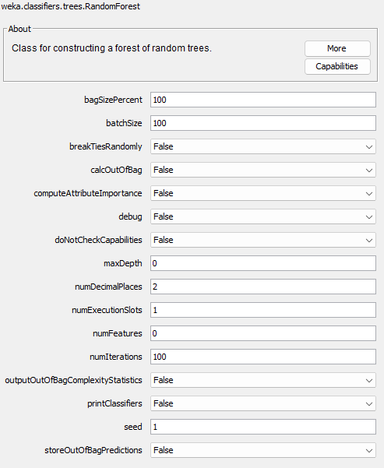
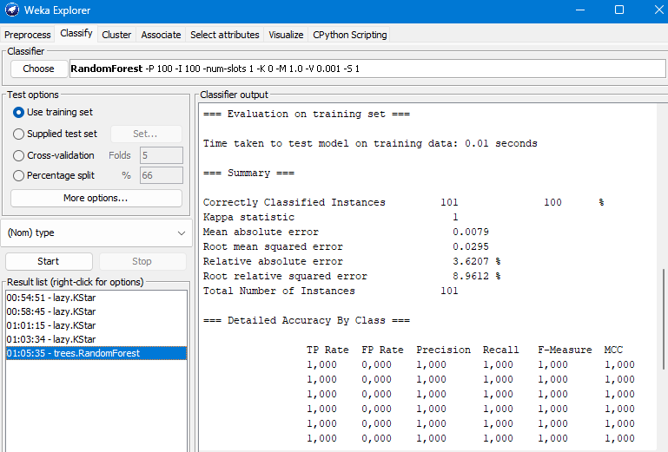
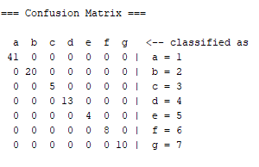
Sınıflandırma İşleminde Kullanılan Algoritmalar
2- Random Forest Algoritması: Rastgele ağaçlar ormanı oluşturmak için kullanılan sınıf.
Eğitim verisini kullanarak:

Slide 11
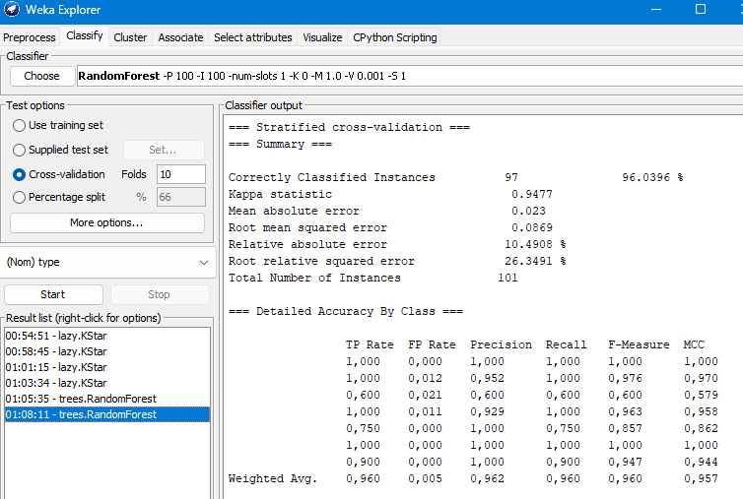
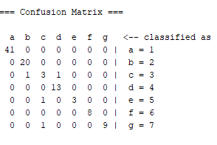
Cross-Validation (10 Folds):

Slide 12
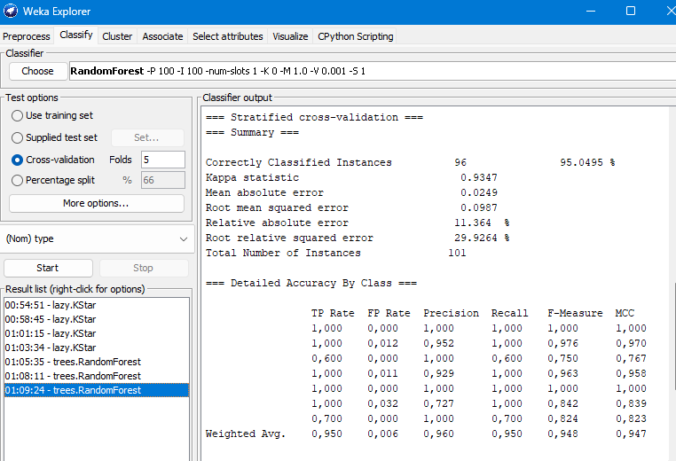
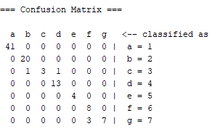
Cross-Validation (5 Folds):

Slide 13
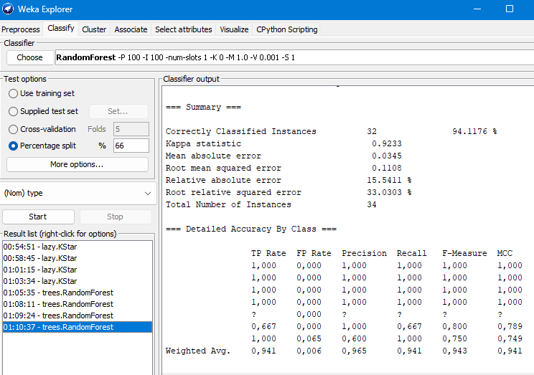
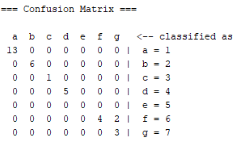
Percentage Split (%66):

Slide 14
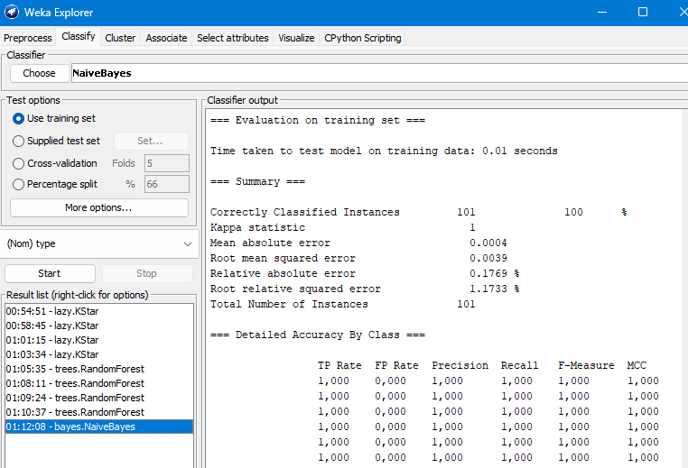
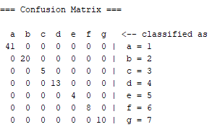
Sınıflandırma İşleminde Kullanılan Algoritmalar
3- Naive Bayes Algoritması: Estimatör sınıflarını kullanarak Naive Bayes sınıflandırıcısı oluşturmak için kullanılan sınıf.
Eğitim verisini kullanarak:

Slide 15
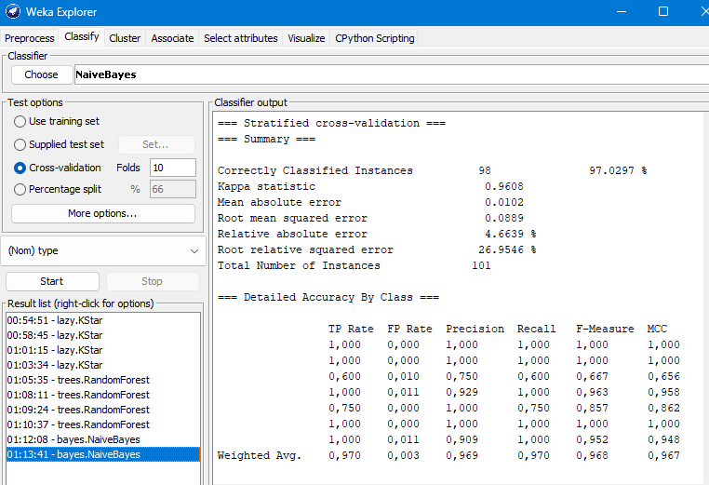
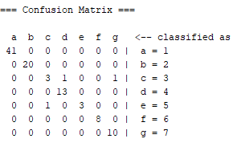
Cross-Validation (10 Folds):

Slide 16
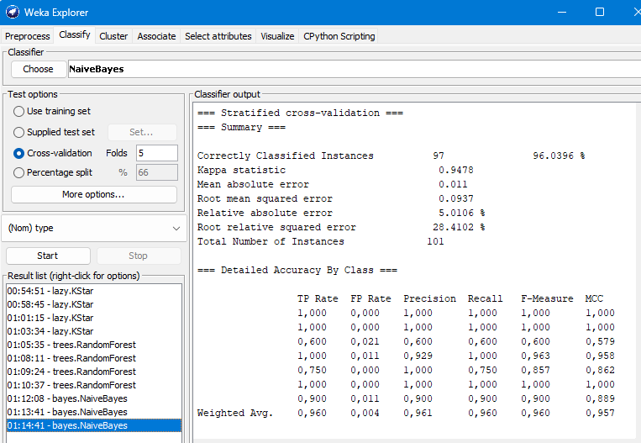
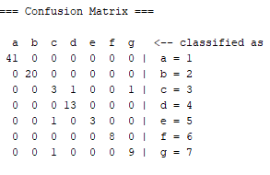
Cross-Validation (5 Folds):

Slide 17
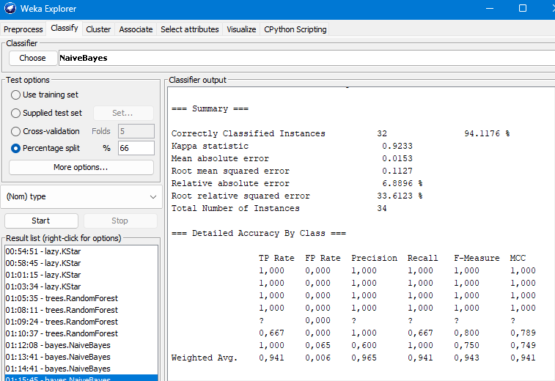
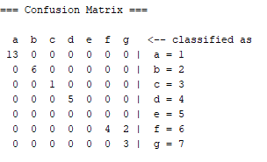
Percantage Split (%66):

Slide 18
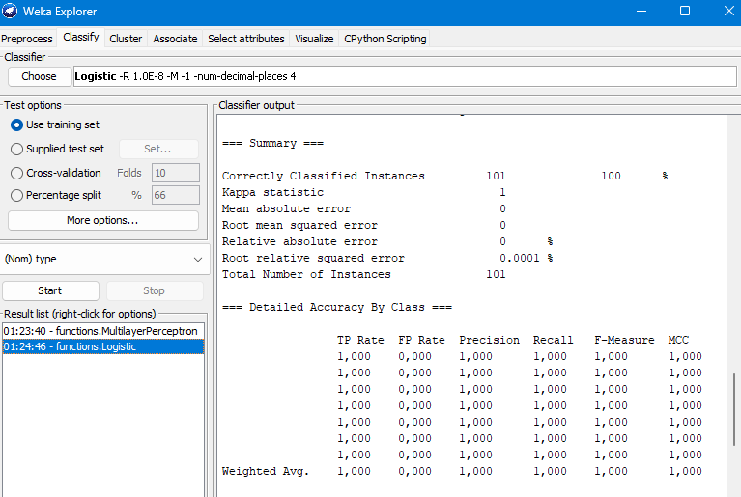
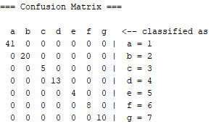
Sınıflandırma İşleminde Kullanılan Algoritmalar
4- Logistic Regression Algoritması: Ridge tahminleyici kullanarak multinomial lojistik regresyon modeli oluşturmak ve kullanmak için sınıf.
Eğitim verisini kullanarak:

Slide 19
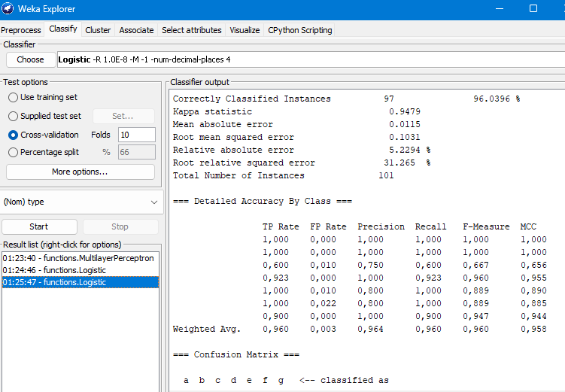
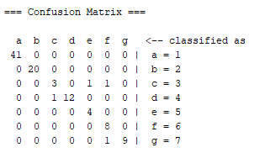
Cross-Validation (10 Folds):

Slide 20
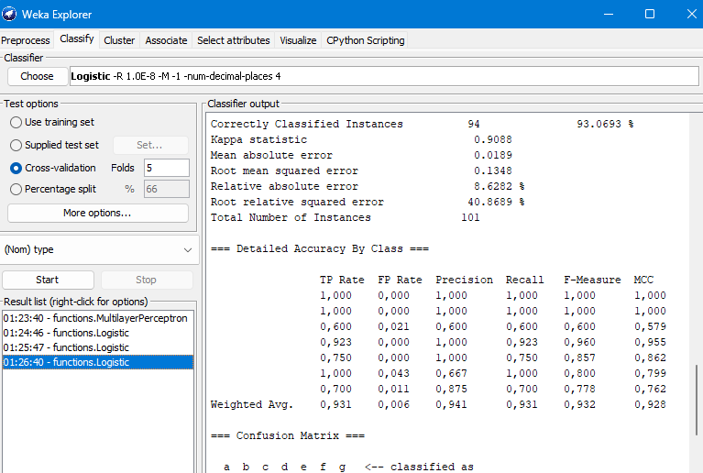
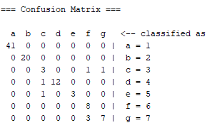
Cross-Validation (5 Folds):

Slide 21
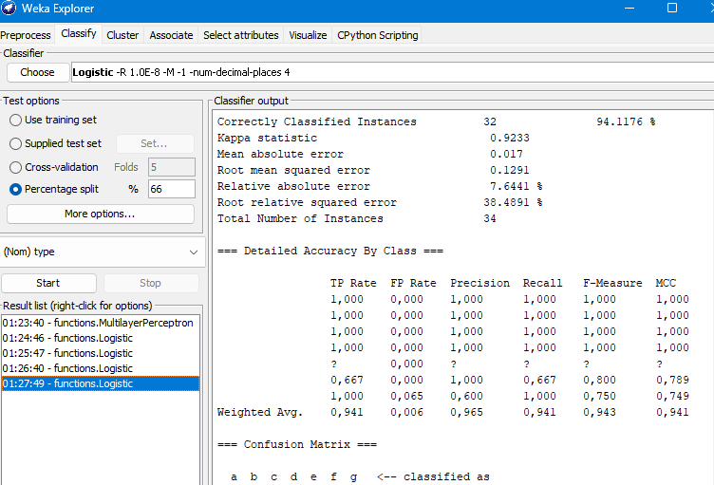
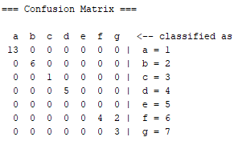
Percentage Split (%66):

Slide 22
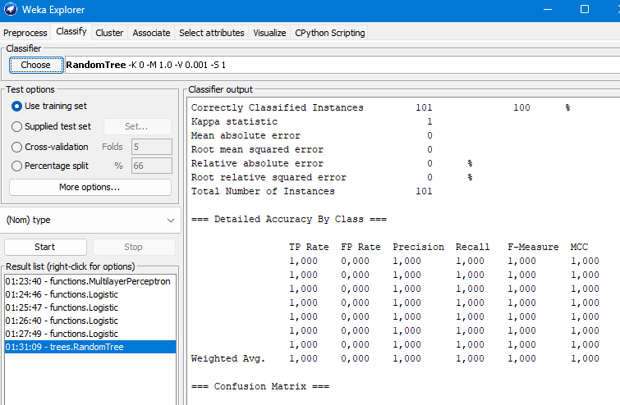
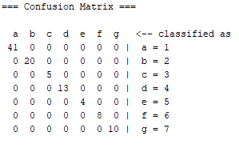
Sınıflandırma İşleminde Kullanılan Algoritmalar
5- Random Tree Algoritması: Her düğümde K rasgele seçilmiş öznitelikleri dikkate alan bir ağaç oluşturmak için kullanılan sınıf.
Eğitim verisini kullanarak:

Slide 23
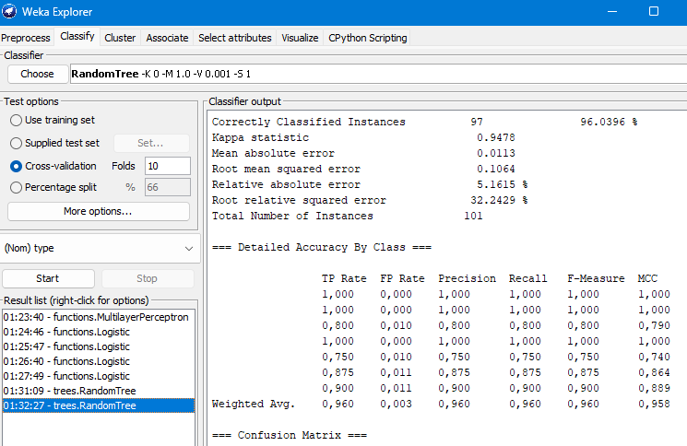
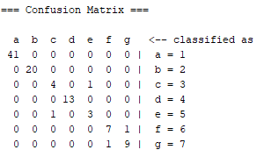
Cross-Validation (10 Folds):

Slide 24
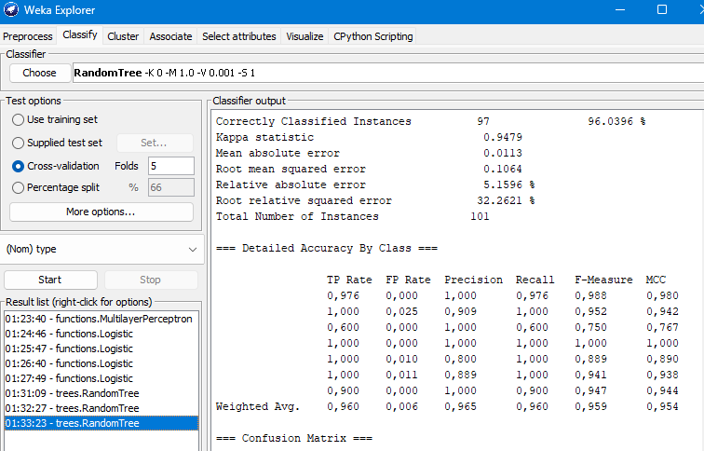

Cross-Validation (5 Folds):

Slide 25
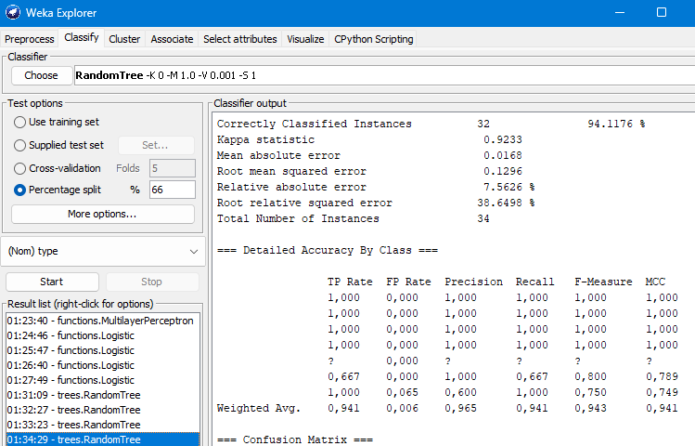
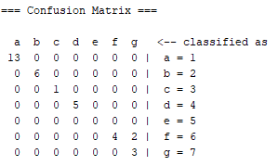
Percentage Split (%66):

